Slide 1
112學年度第1學期
活化期末報告
報告人:北政國中蔡馨嬅主任
113.01.09

Slide 2
1. 第二群組增能研習
2. 活化子二央團培訓研習
3. 第二群組各校上學期 校本課程優化進度與情形
目錄

Slide 3
第二群組增能研習
成果分享

Slide 4
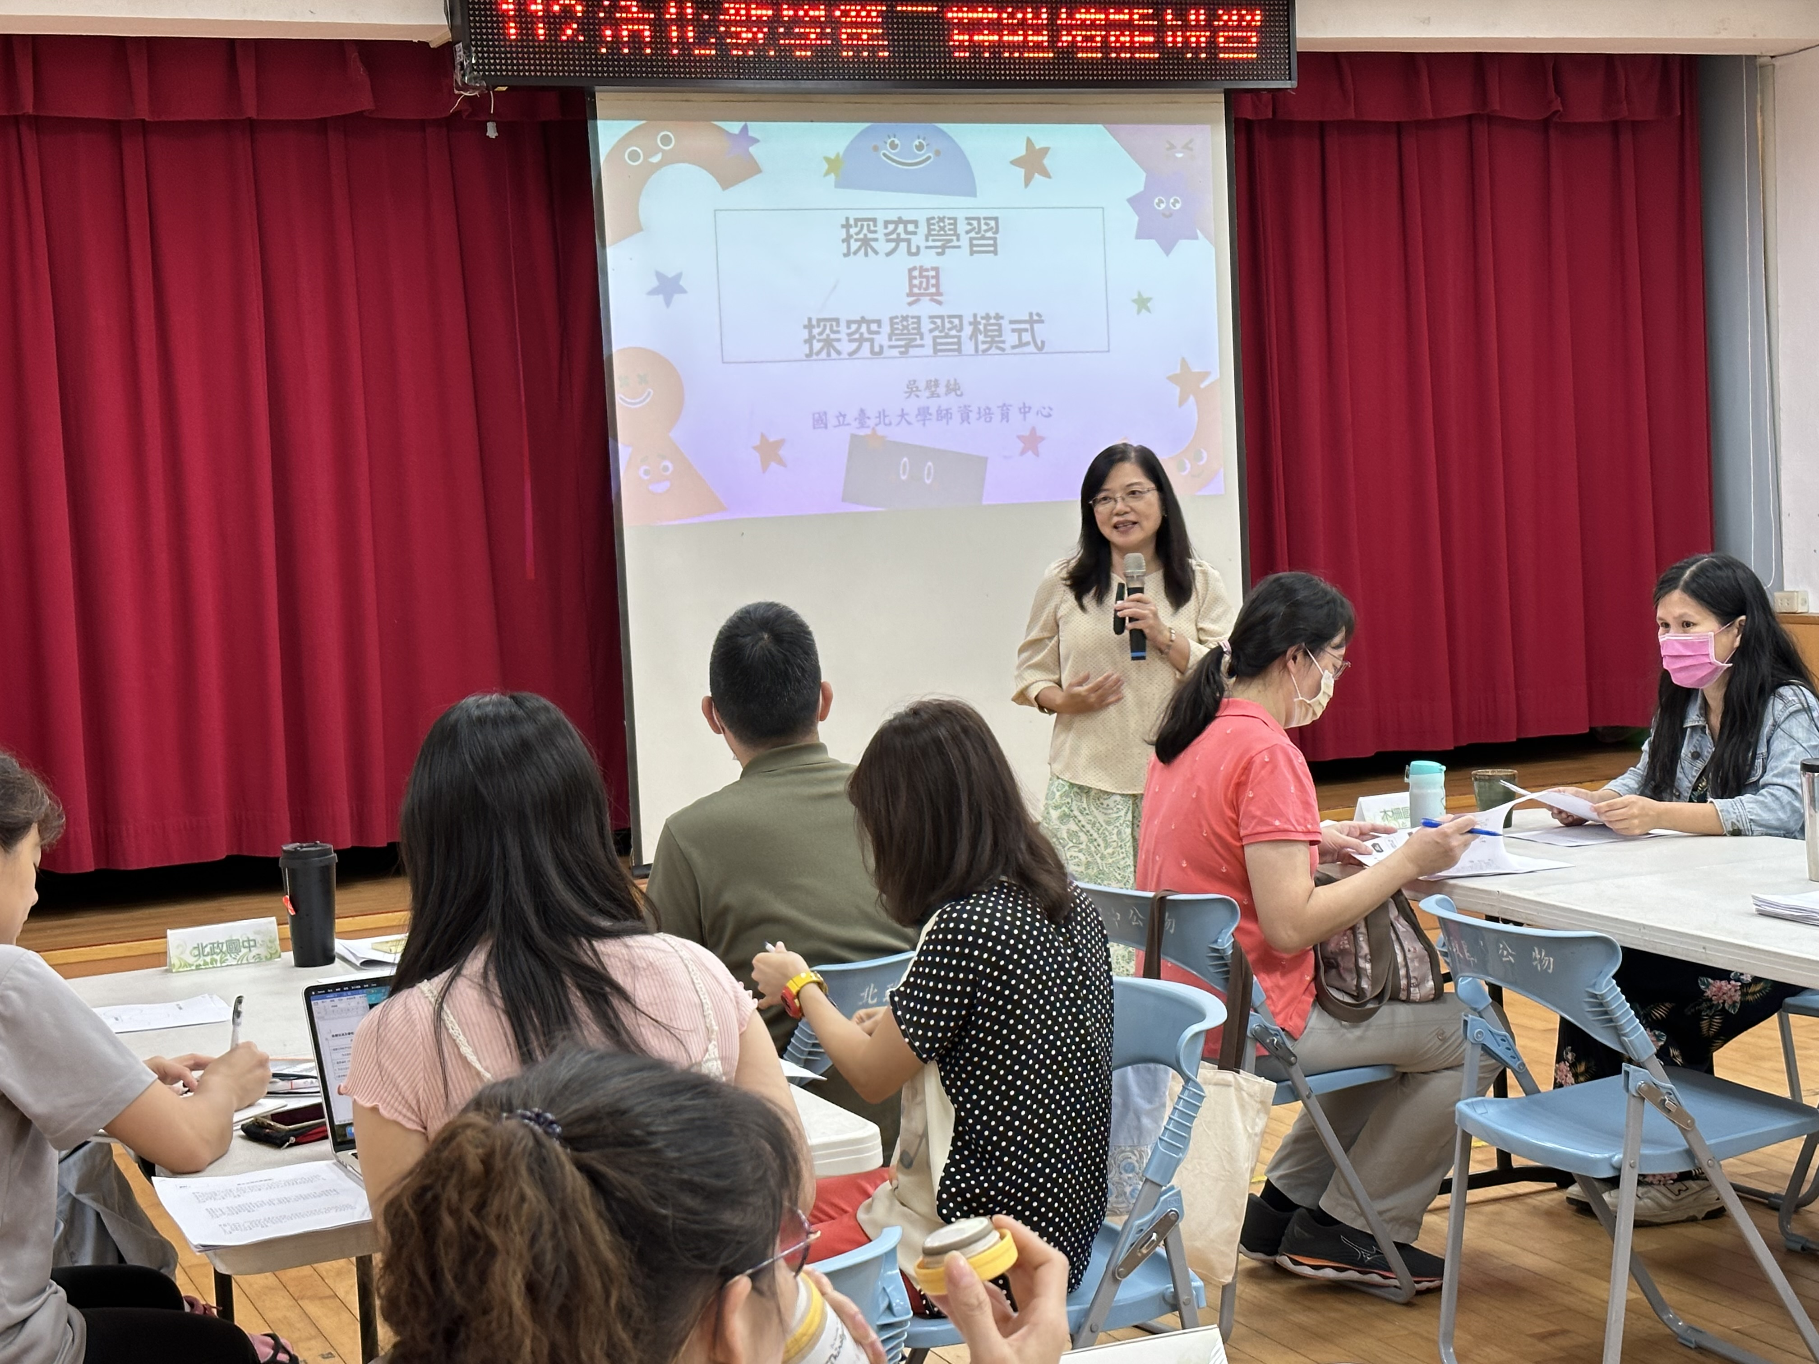
增能研習-鷹架學生的探究學習-提升學生自主學習力
活動：
分辨何謂
探究學習
10/19邀請吳璧純教授進行系列工作坊

Slide 6
動態的
師生
互動歷程
Notes:
探究是一種歷程 會有很多形式 和架構與流程，所以教授再第一次研習時提供了許多工具，讓我們選擇合適的方式讓課程結構化

Slide 7
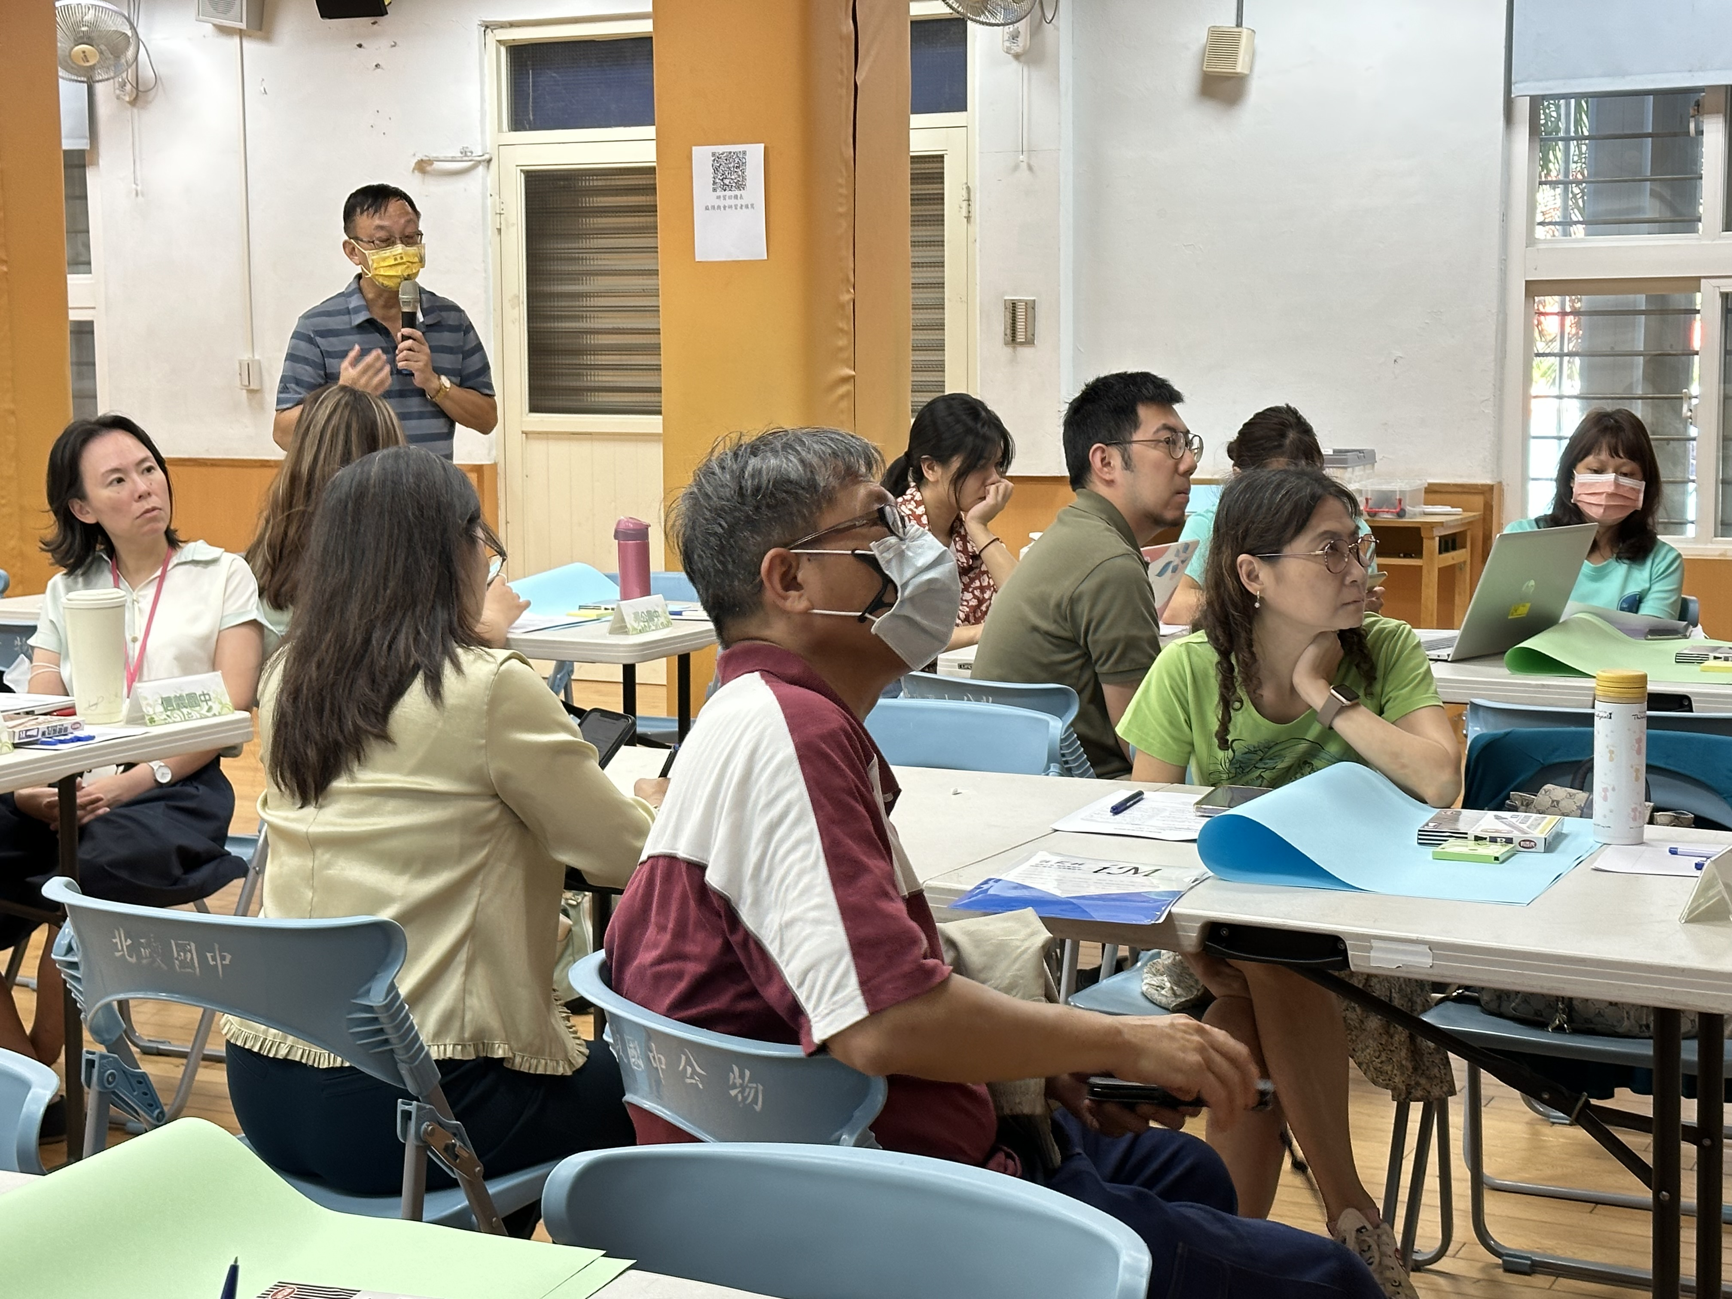
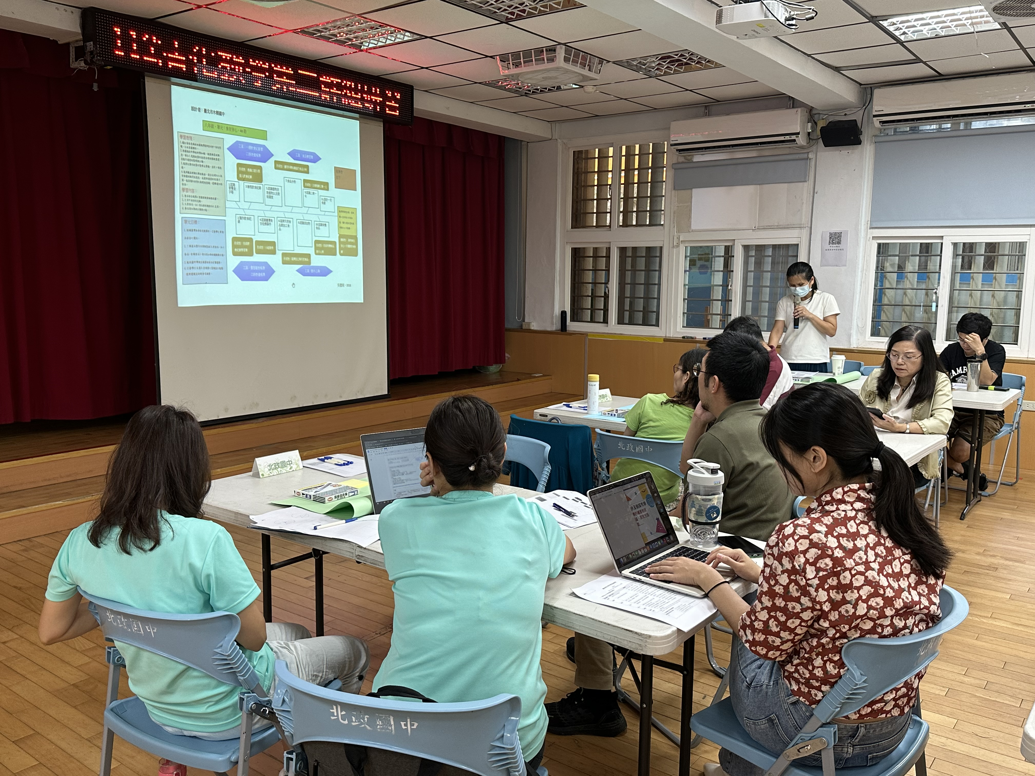
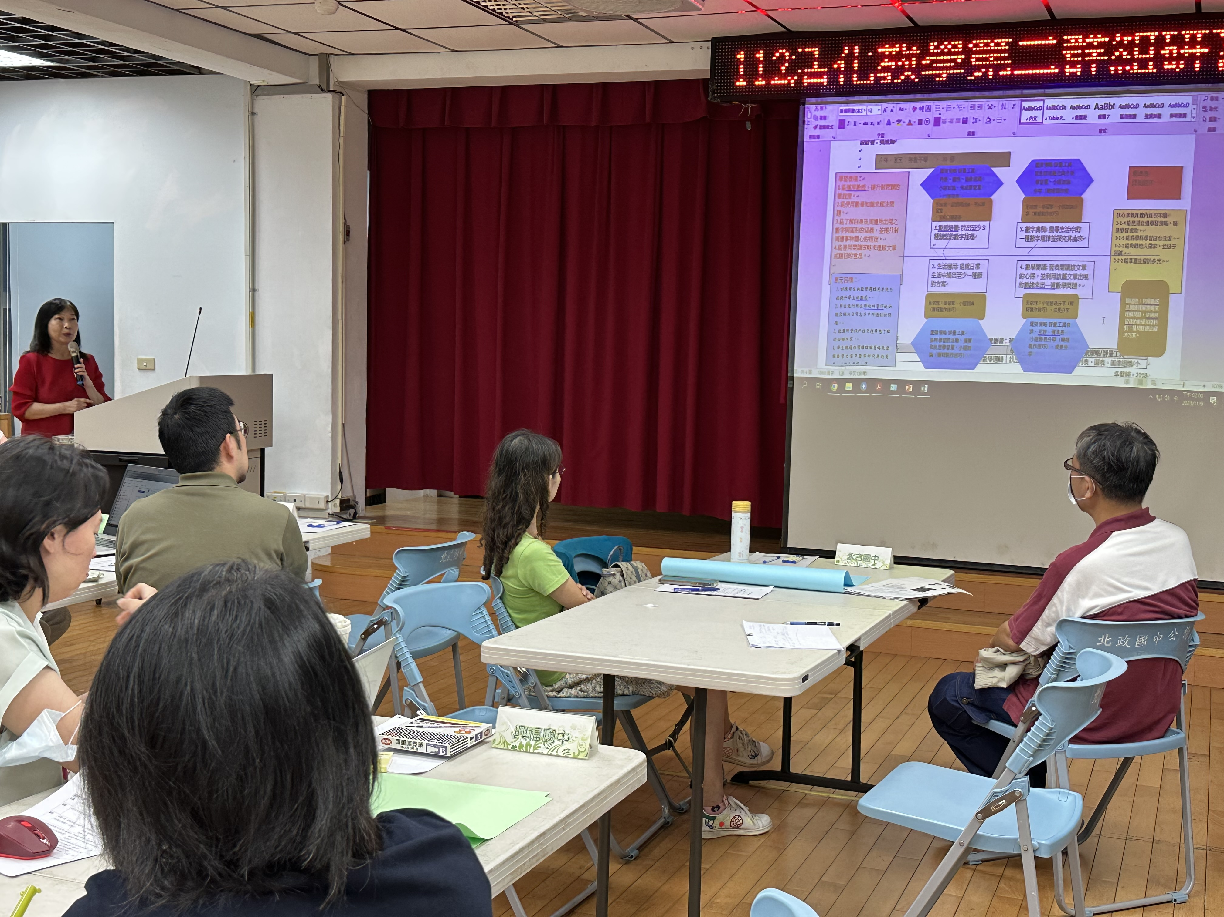
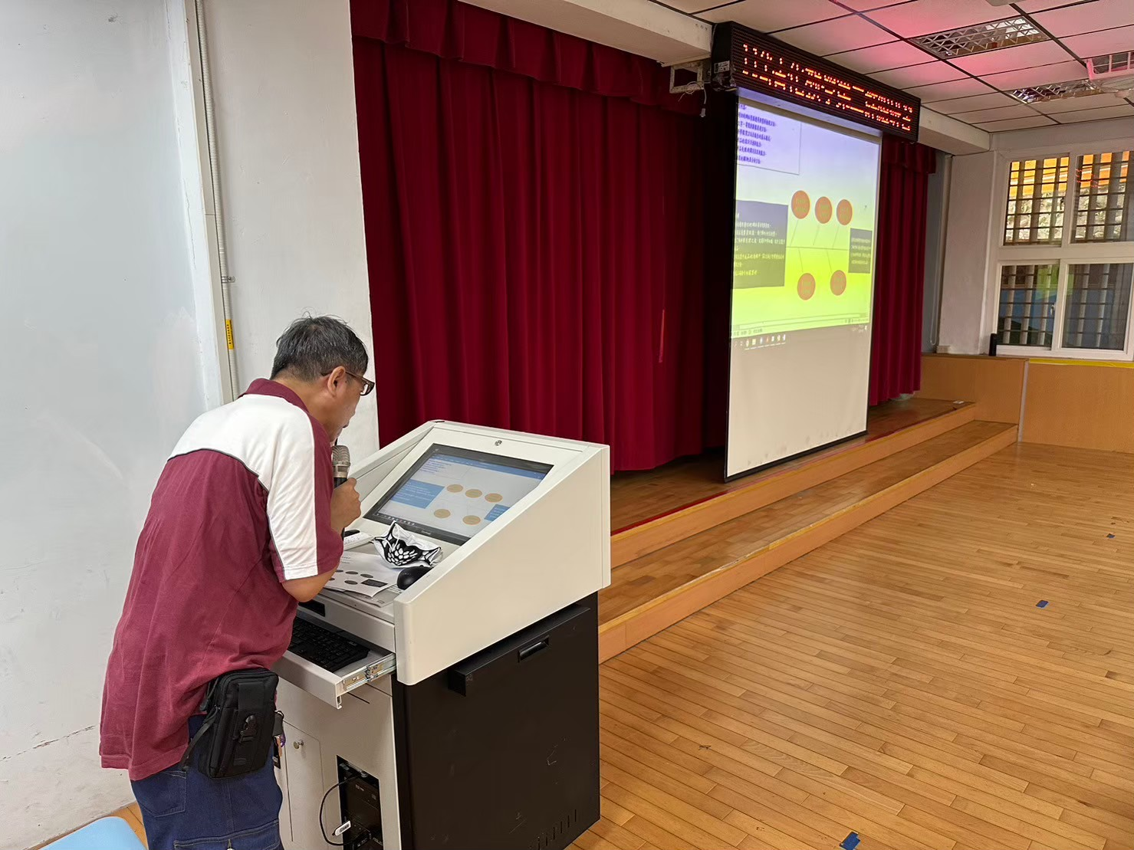
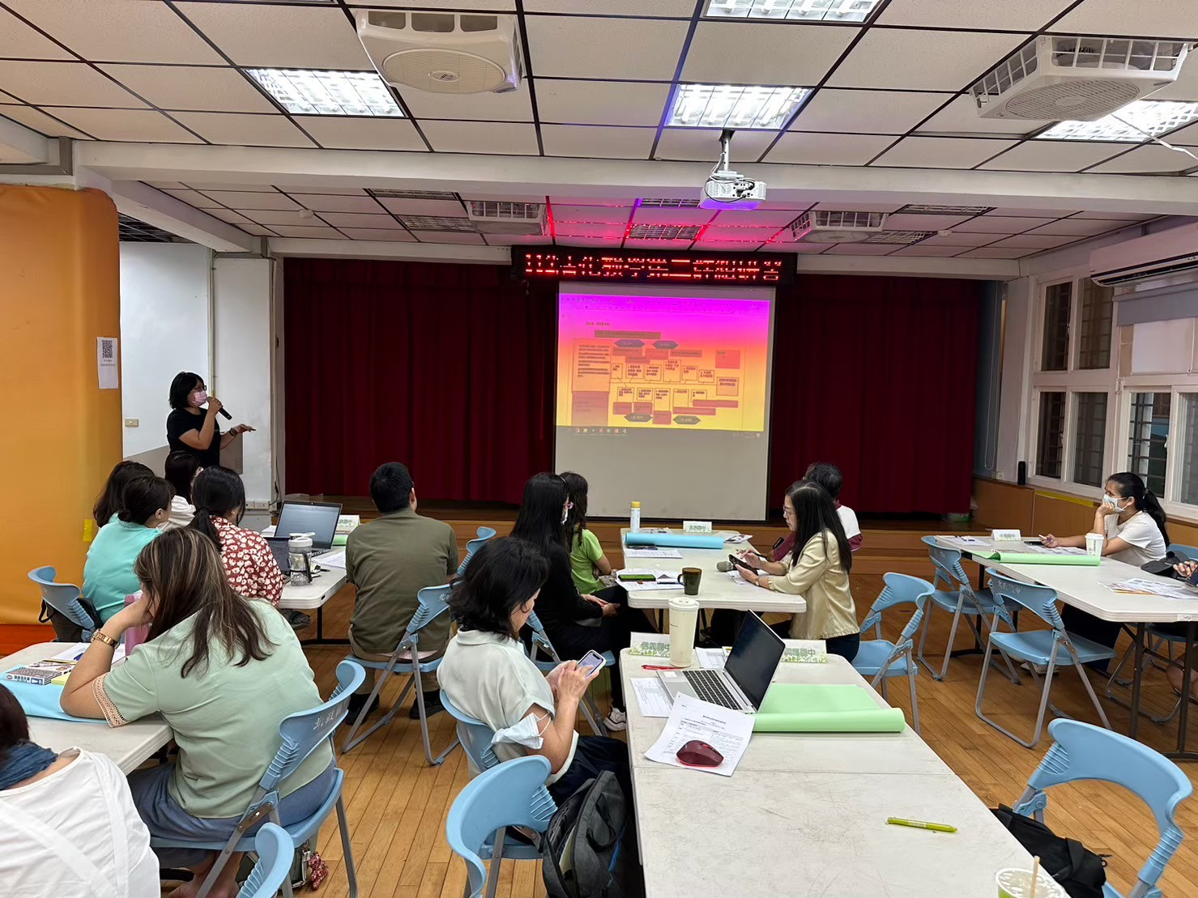
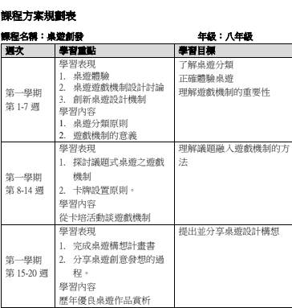
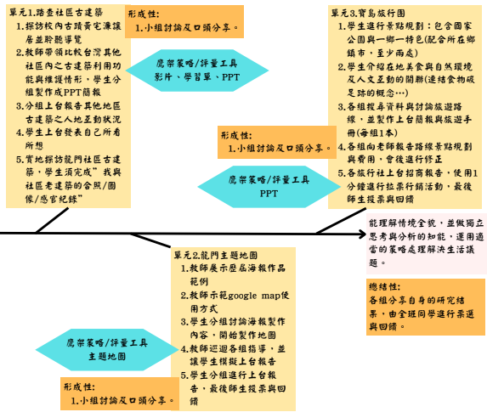
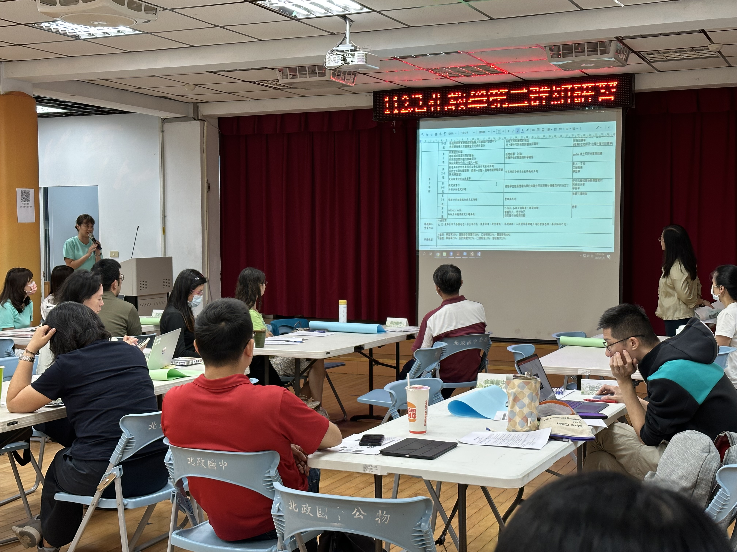
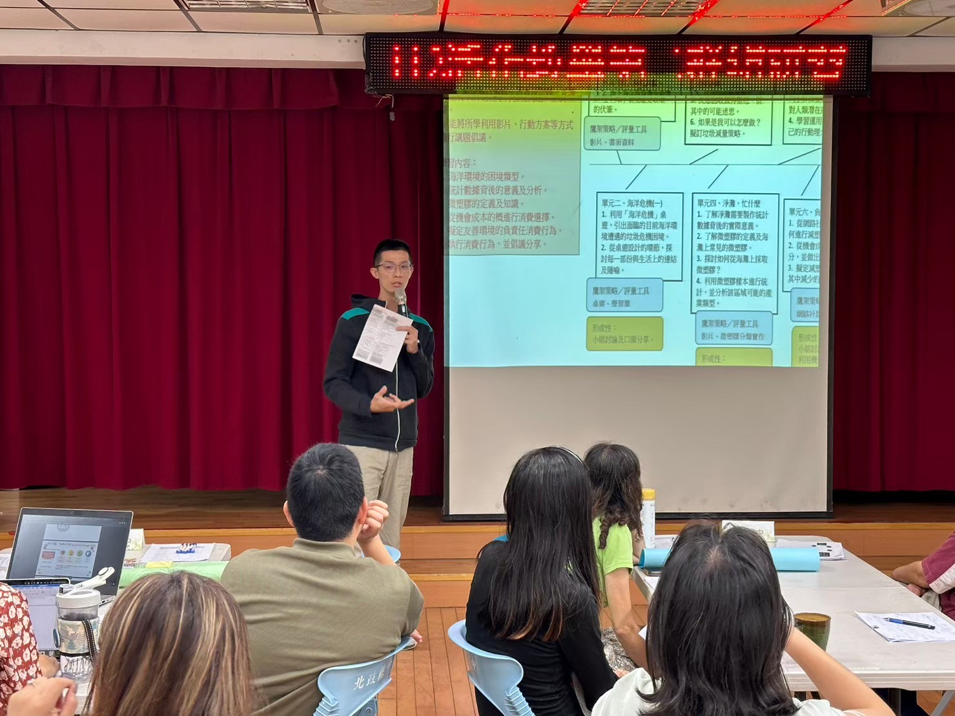
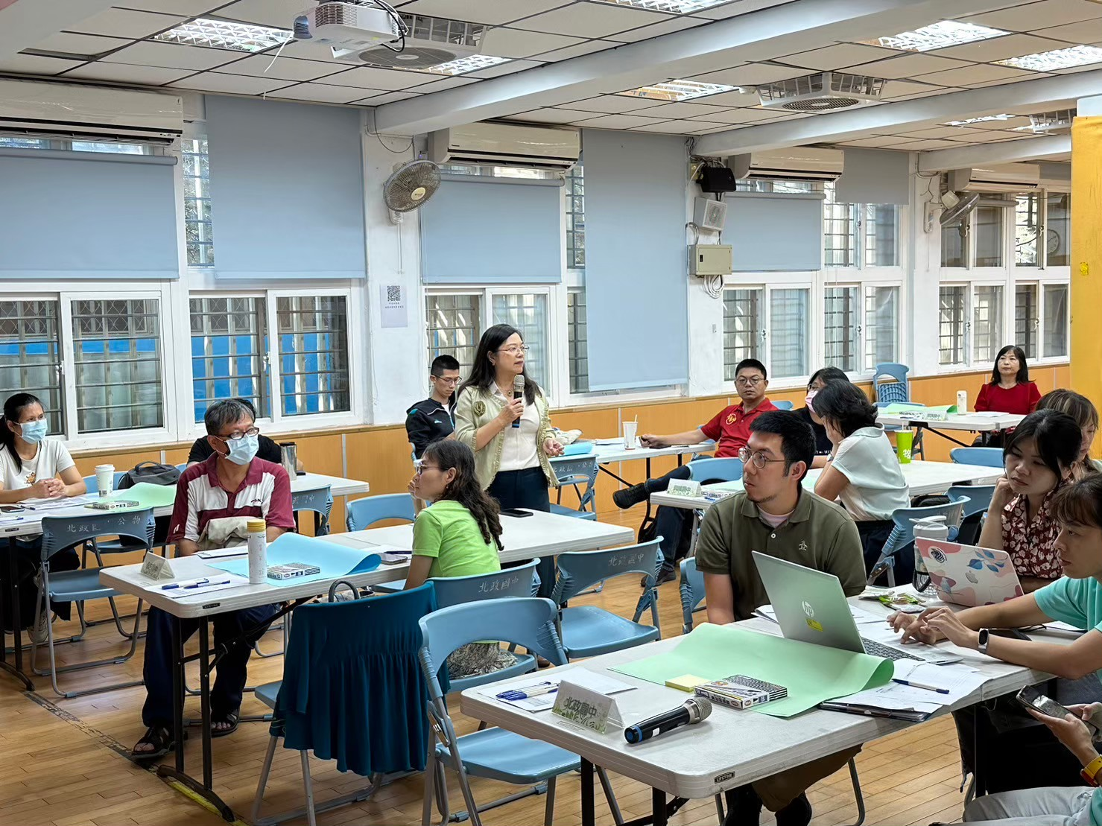
金華國中：
信義國中：
龍門國中：
各校分享校本課程探究學習案例 11/9 探究學習與提問
各校作業上傳區
瑠公國中- 同舟共濟大賽 | 木柵國中- 食在安心 | 實踐國中- 無數不學 | 永吉國中- 寶特瓶創意變身 | 興福國中- 看圖說故事
懷生國中- 海洋環境教育 | 金華國中- 永續校園 | 信義國中- 桌遊創發 | 龍門國中- 龍遊寶島 | 北政國中- 生活科學

Slide 8
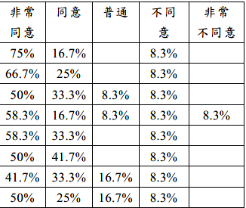
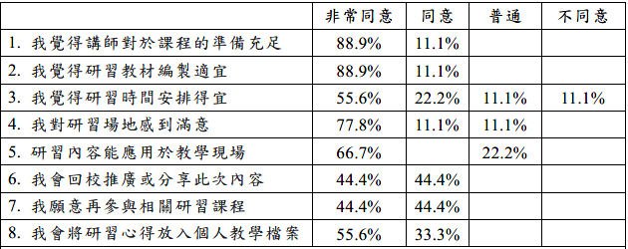
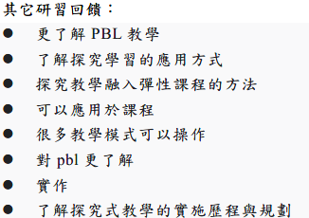
增能研習回饋統計:
11/9
10/19
出席:27人
出席:29人

Slide 9
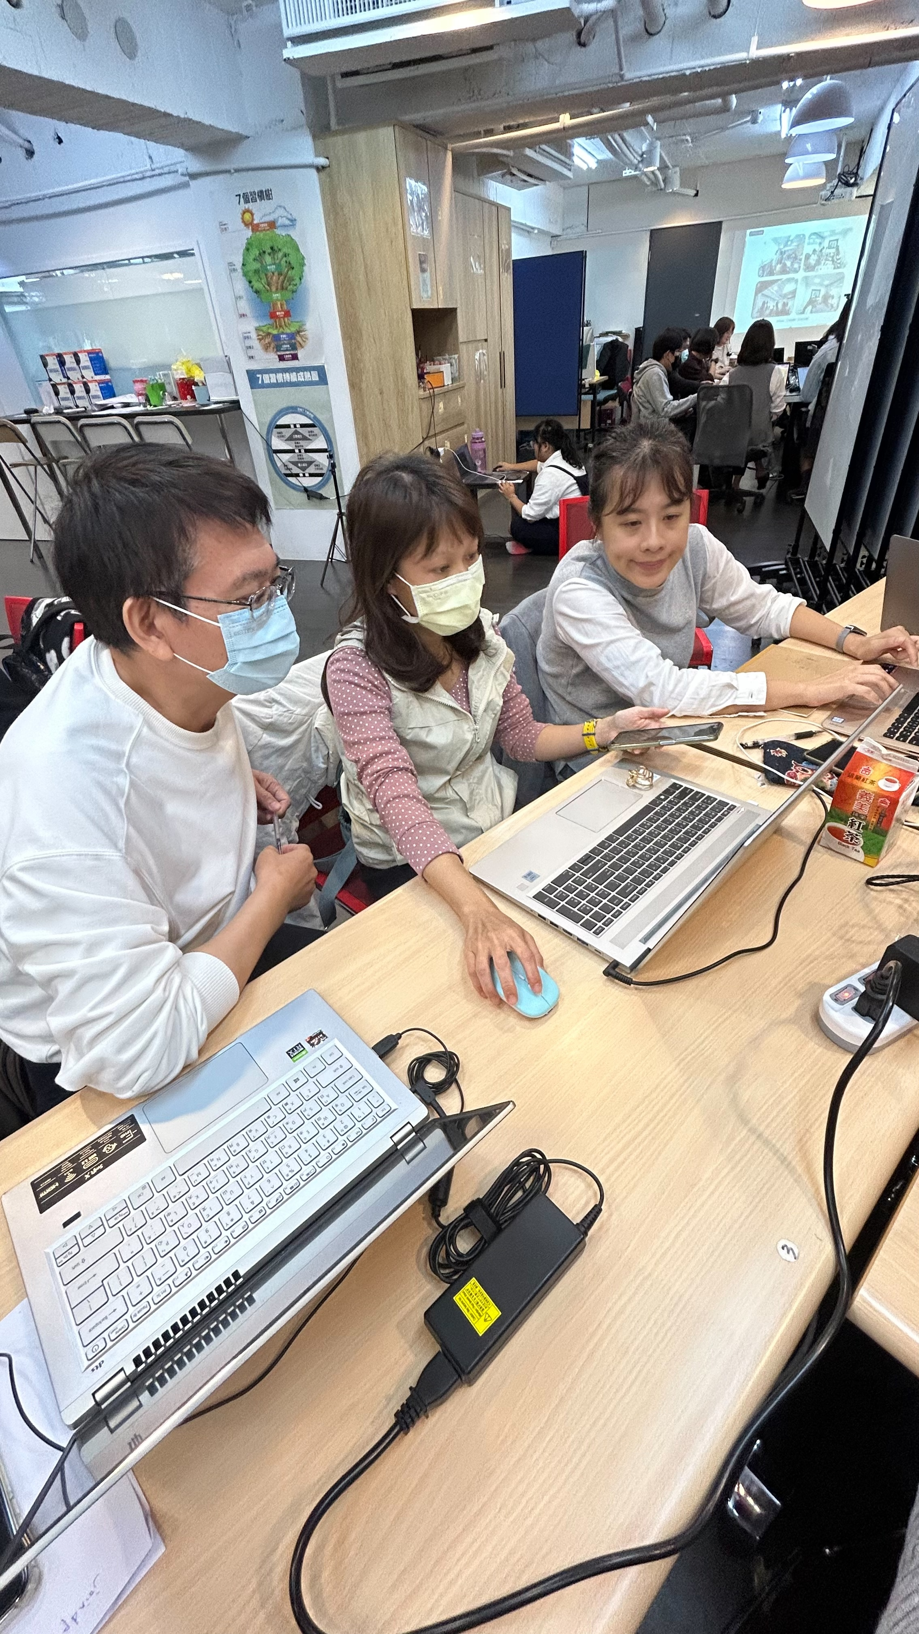
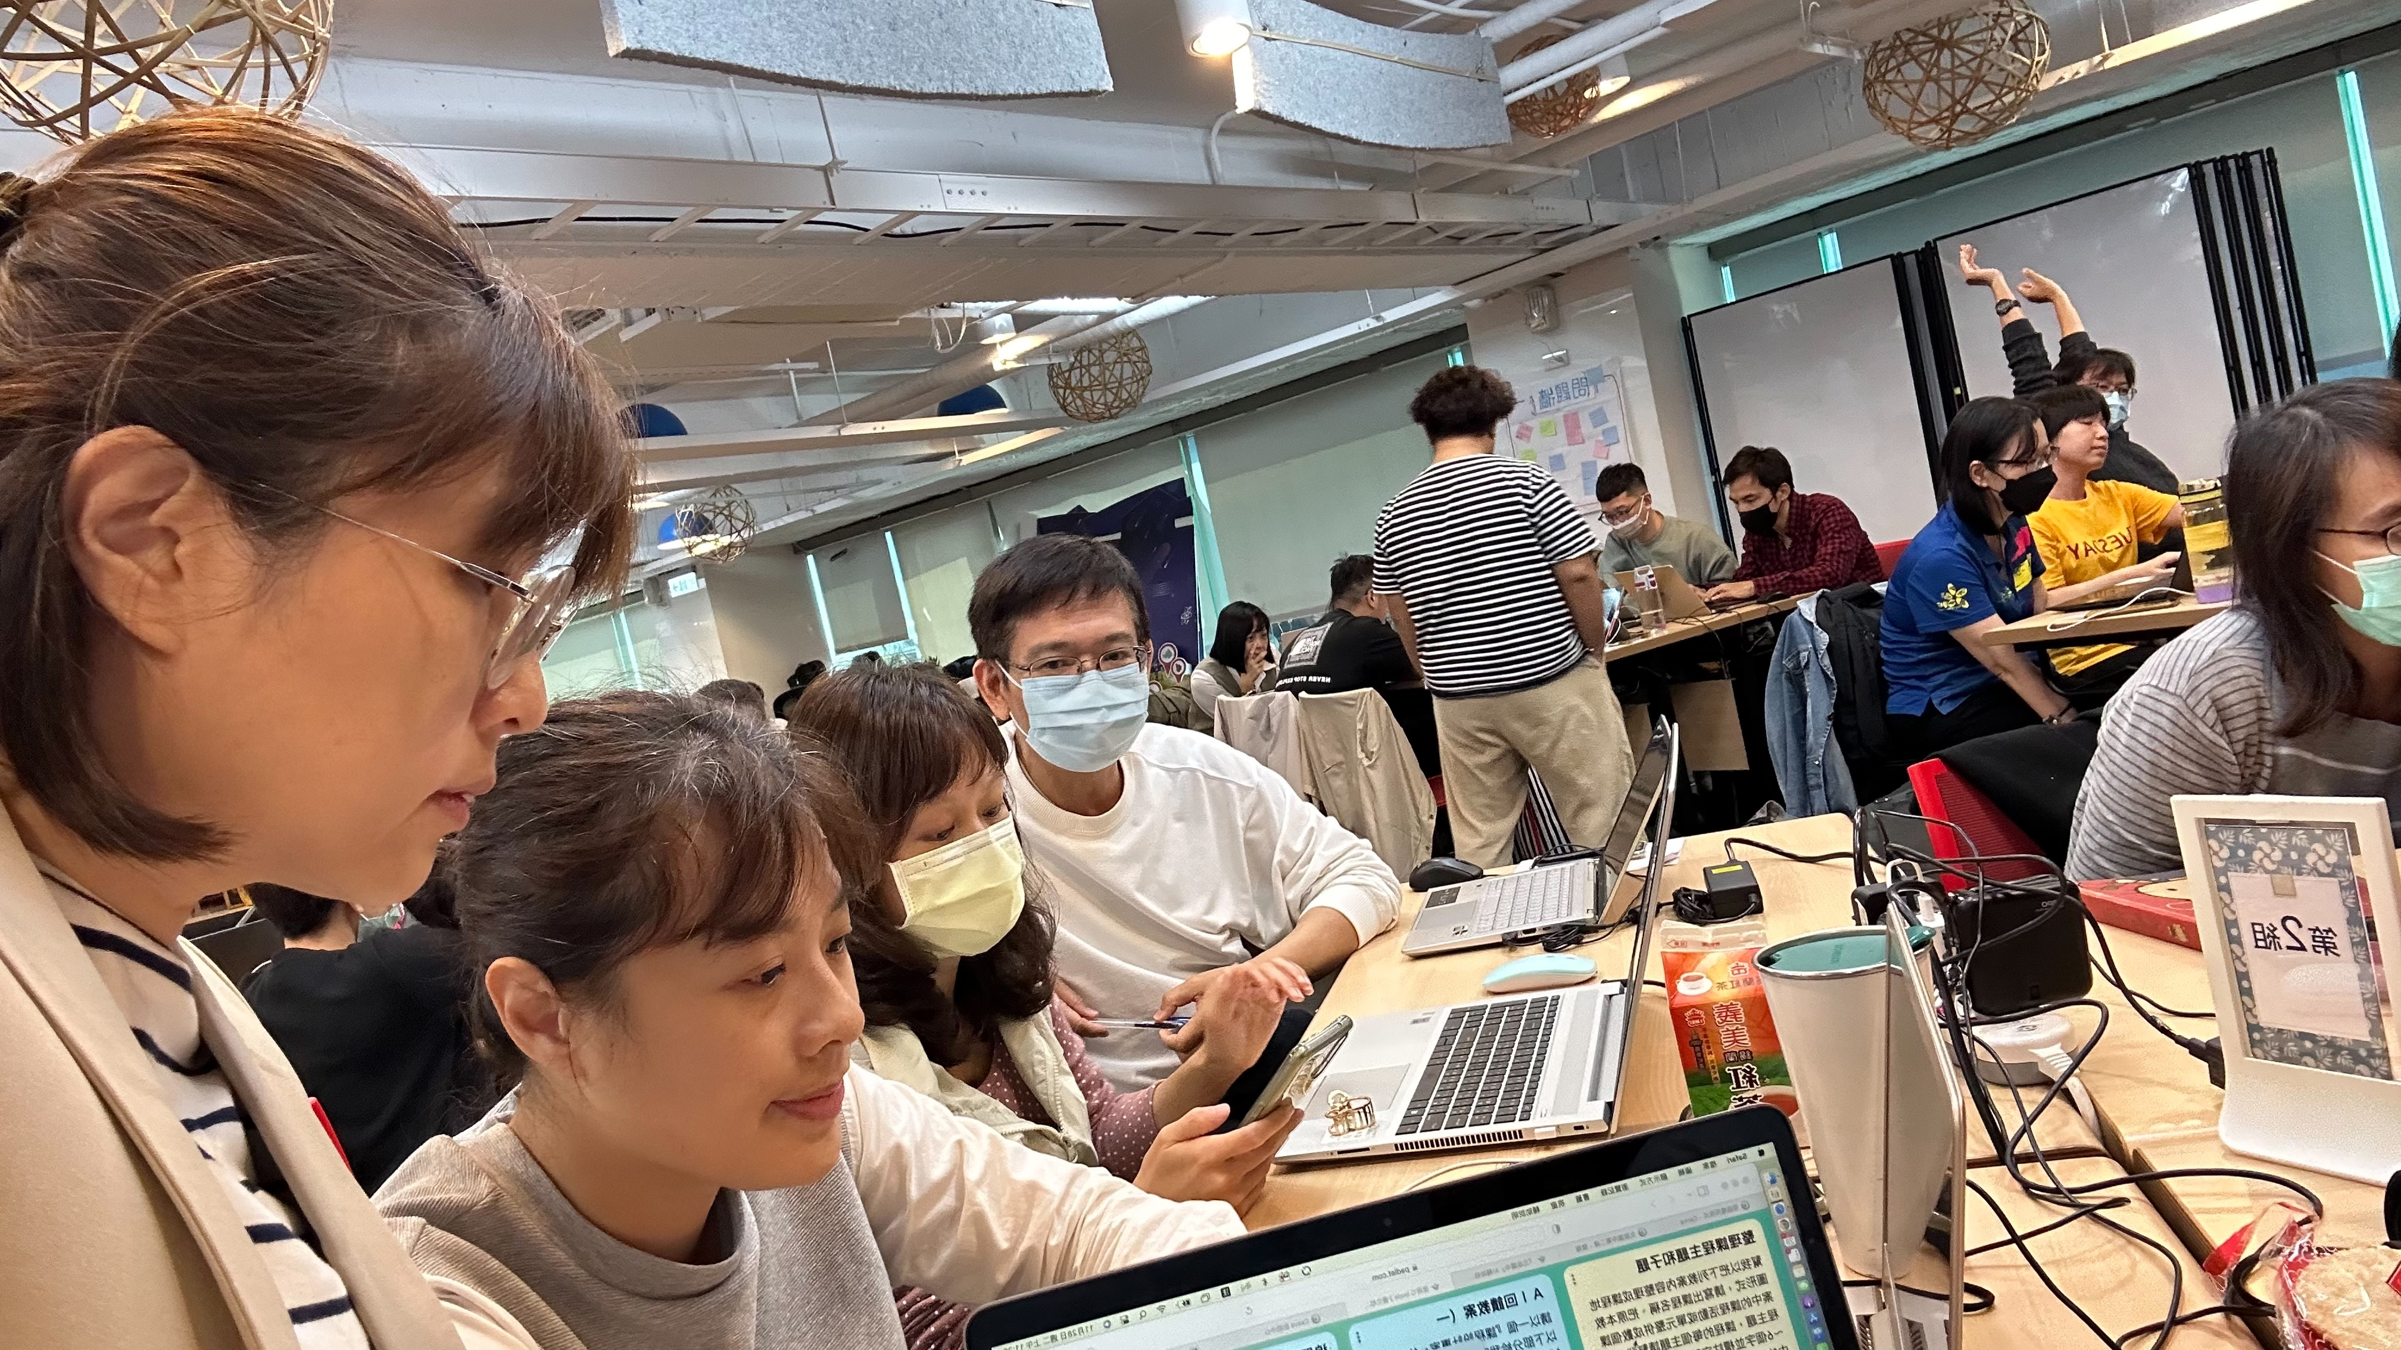
活化子二
教學科技數位培力增能工作坊

Slide 10
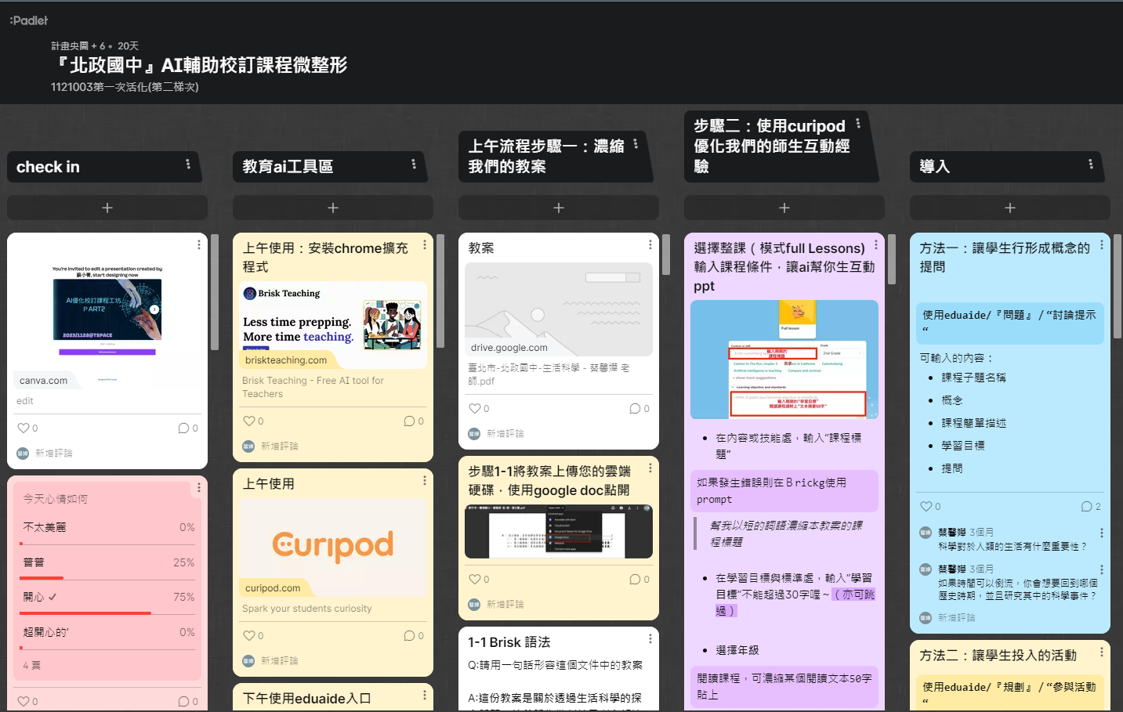
教學科技數位培力增能工作坊
10/3 第一次
AI輔助校訂課程微整形 (一)
11/28 第二次
AI輔助校訂課程微整形 (二)
12/19 第三次
線上活動討論課程優化與產出

Slide 11
第二群組各校上學期 校本課程優化進度與情形
北政國中：參加國教屬舉辦之教學科技數位培力工作坊－第二梯次，優化九年級校本彈性課程生活科學下學期之內容，並重新作提問設計及總結性評量評估。另一門國際議題探究也將於下學期進行課程的優化與深化。 | 興福國中：對於已進行的彈性課程加深加廣，並研發尺規評量以掌握學生學習任務，再結合課程評鑑進行彈性課程省思與修正。本學年度推動自主學習，帶領學生進行彈課相關自主學習主題的擬定，引導學生撰寫計畫書進行主題學習。
實踐國中：開發彈性學習課程"無數不學"之評量規準，結合校慶的課程內容設計；"閱讀攻略"與"生活智慧家"共備，研擬跨域課程設計與實施。 | 懷生國中：從已開發的彈性課程為基礎，在執行過程中反思並做課程上的精進調整，利用彈性社群共備時間分享課程設計與實施成果，跨領域集思廣益，精進各領域之彈性學習課程。
金華國中：開發校本彈性課程「未來人才」新主題，重新更改教學內容，以永續校園為主題，設計思考為問題解決策略，讓學生進行探究與實作。目前已完成上學期的課程內容開發與初步檢討，並共同討論評量規準。 | 永吉國中：調整彈性課程「人權搜蒐收」課程架構與內容，將系統思考應用於課程之中；發展「寶特瓶創意變身」評量尺規；發展新課程「食力台灣」之教學內容，並進行共備與調整。
信義國中：發展「信義援環」及「桌遊創發」等多元彈性課程。信義援環課程呼應SDGs永續發展目標，從理論到實作，透過多元化的教學設計，培養學生的環保知能，而在桌遊創發跨域課程中，促進學生溝通力、創新力及團隊協作力等多元能力的整合與展現。 | 瑠公國中：以本校既有彈性課程為基礎，建構校本彈性課程「同舟共濟」課程架構與內容，發展跨領域探究思考課程；除邀請校內實施彈性課程領域夥伴共同反思及精進外，擬邀請校內法國實驗小學及鄰近伙伴學校進行共備與活動規劃。
木柵國中：深化發展彈性課程，持續發展素養導向教學課程設計，把知識、能力和態度整合運用在情境化、脈絡化的學習過程中，並建置彈性課程手冊。 | 龍門國中：從已有的彈性課程基礎，調整整併本校彈性課程架構，發展「永續龍門」、「自主龍門」及「閱讀龍門」三門課程。「自主龍門」為新開設課程，依本校實際狀況推動自主學習，指導學生如何自主學習，引導學生擬定自主學習主題及撰寫計畫書。

Slide 12
群組任務-公開觀課
上學期
懷生國中
預計於2/16-2/29辦理
下學期
瑠公國中
預計於4/11-4/28辦理

Slide 13
感謝聆聽
敬請指導

